Slide 1

PRÁTICAS POSITIVAS DE PREVENÇÃO AO BULLYING
JULIANA SCHWEIDZON MACHADO – PSICÓLOGA KIDPOWER INTERNATIONAL

Slide 2
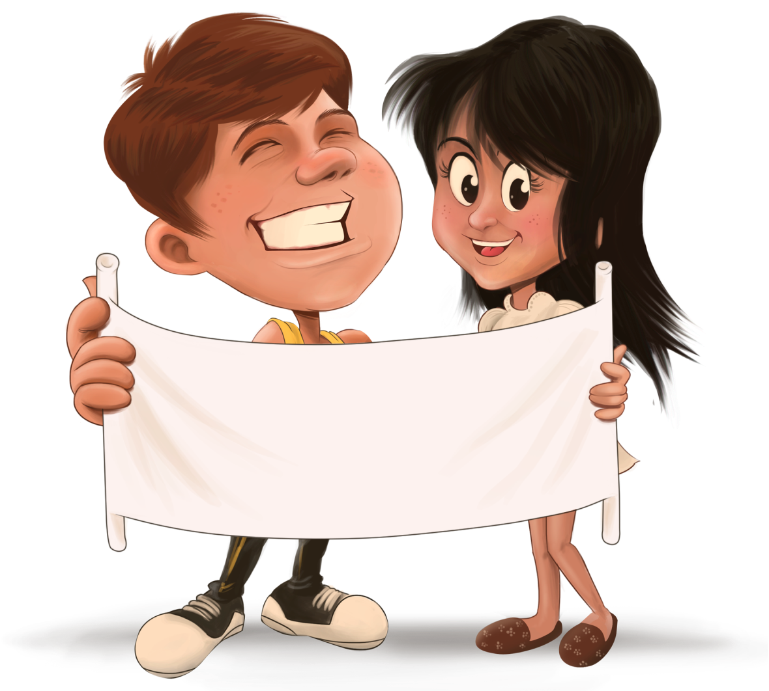
Juliana Schweidzon Machado CRP 05/44.140
Psicóloga graduada na UFSC, representante do Kidpower International no Brasil desde 2009
kidpowerbrasil@gmail.com

Slide 3





ORGANIZAÇÃO INTERNACIONAL DE PREVENÇÃO À VIOLÊNCIA
DESDE 1989 NA CALIFORNIA – EUA
PRESENTE EM 7 ESTADOS NORTE AMERICANOS
CENTROS DE ATENDIMENTO EM 13 PAÍSES
MAIS DE 3 MILHÕES DE PESSOAS JÁ PARTICIPARAM DOS WORKSHOPS

Slide 4


Slide 5
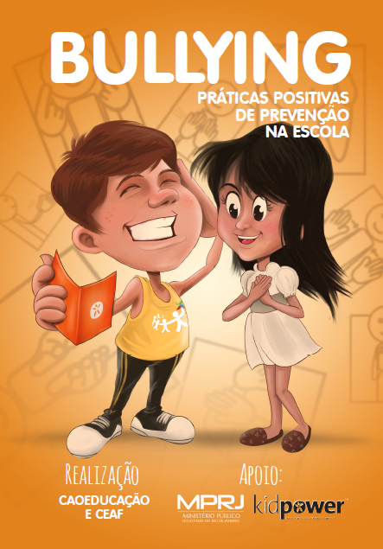
A proposta desta cartilha parte da ideia de instrumentalizar às escolas para elaboração de um projeto de prevenção ao bullying. Buscamos uma abordagem plural partindo de materiais já publicados no Brasil e no exterior somados à perspectiva do Kidpower International.
Sem pretensão de esgotar o assunto, sugerimos a leitura de todos os materiais citados e o acompanhamento de um profissional qualificado para a elaboração e execução dos projetos.

Slide 6

BULLYING
“Defino bullying ou vitimização da seguinte forma geral: Um estudante está sofrendo bullying ou sendo vitimizado quando é exposto, repetidamente e durante um tempo, a ações negativas de um ou mais estudantes”
Dan Olweus, 1993.

Slide 7
LEMBRE:
Todo bullying é uma violência,
mas nem toda violência é bullying.

Slide 8

FREQUÊNCIA: Para ser bullying a violência deve acontecer repetitivamente.
INTENSIDADE: Para ser bullying a violência deve causar sofrimento físico, psicológico ou moral.
INTENCIONALIDADE: Para ser bullying a violência deve ser intencional.

Slide 9
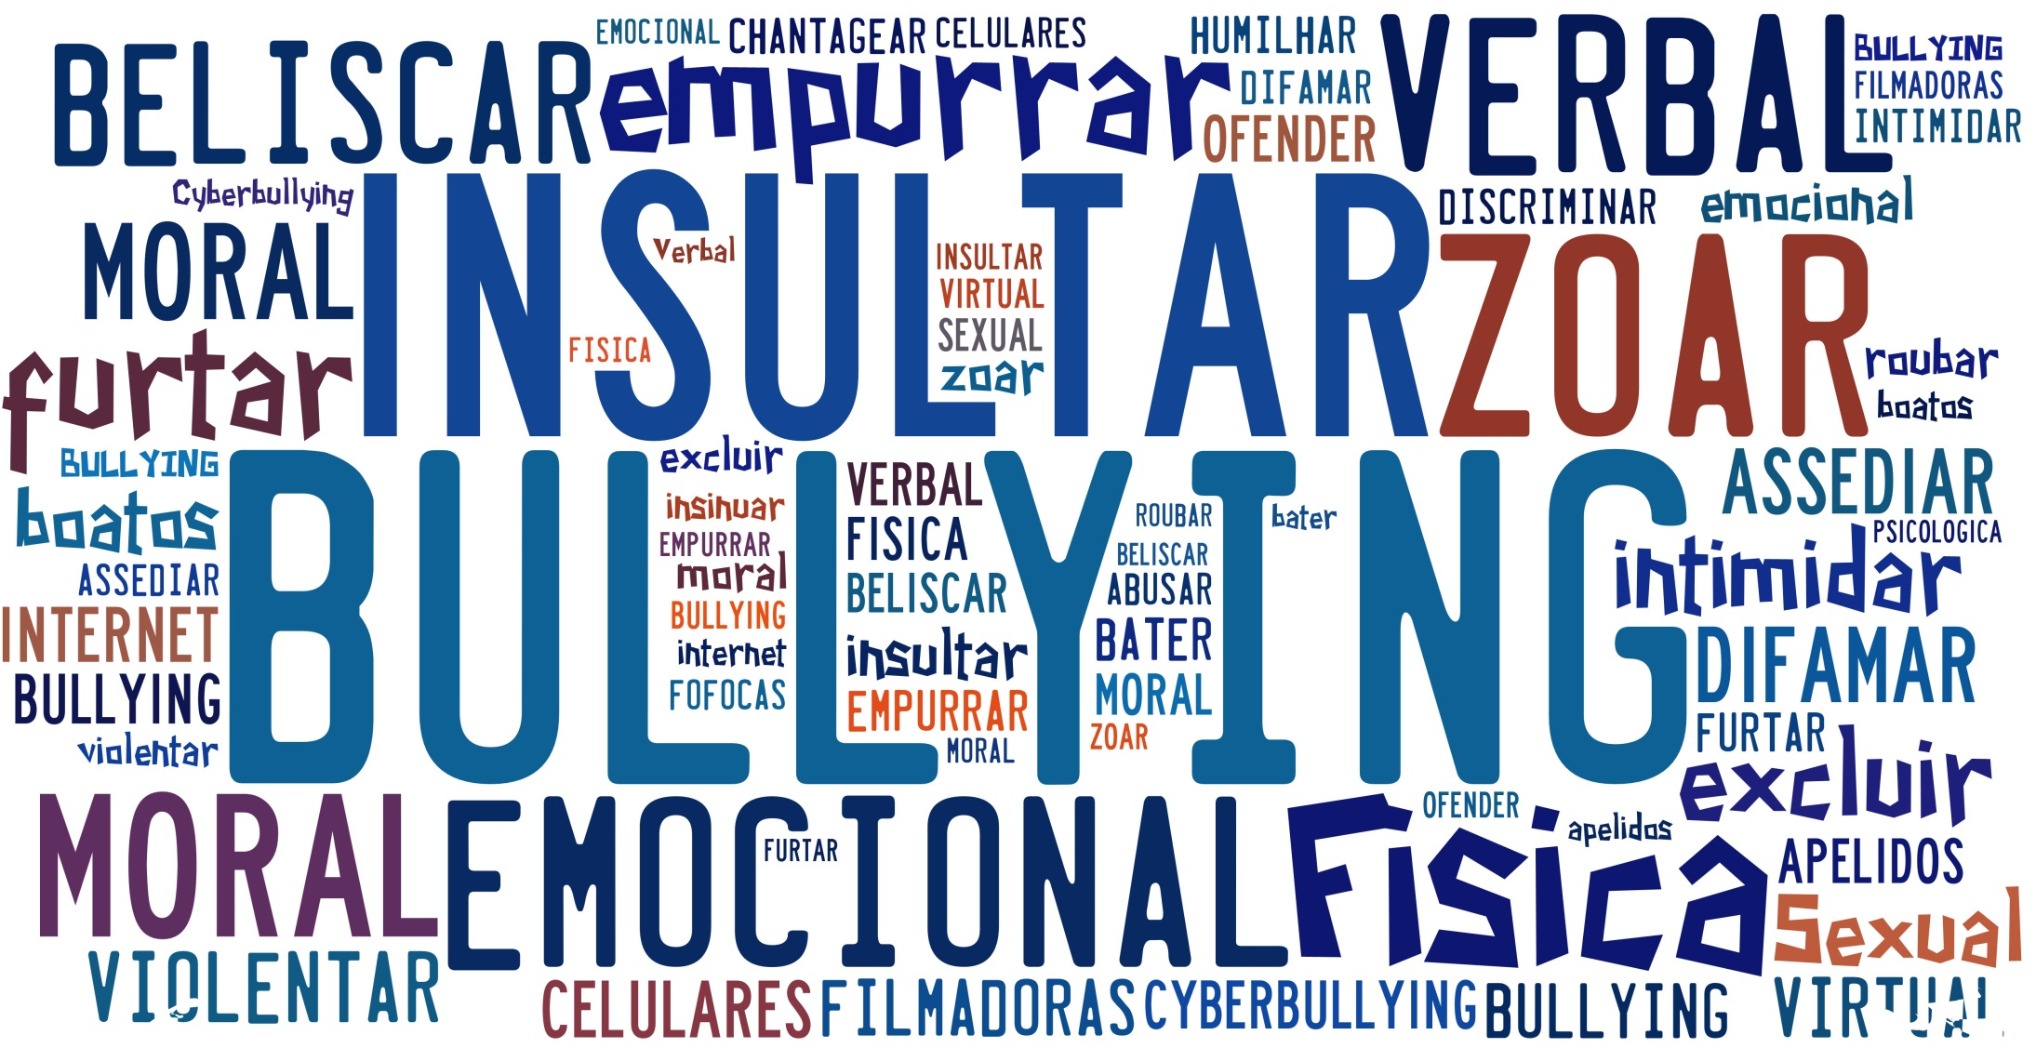

Slide 10
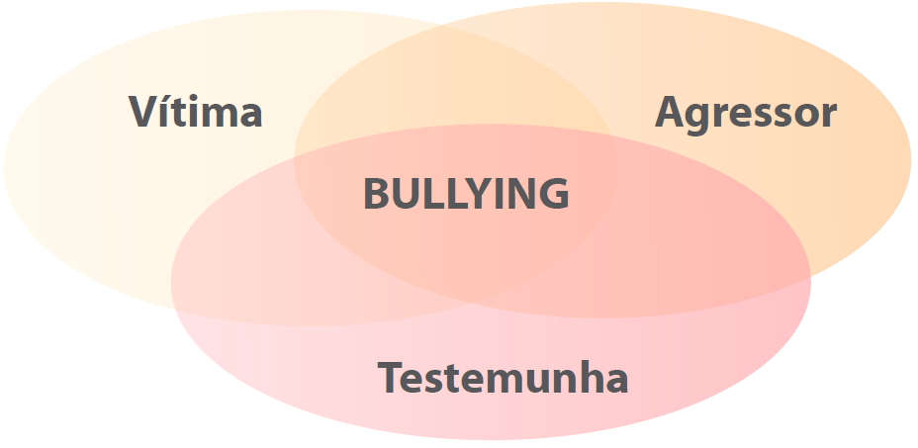
O Bullying ocorre em um sistema dinâmico onde todos os envolvidos apresentam algum nível de ansiedade e sofrimento. A divisão ocorre para que possamos nos orientar pedagogicamente, lembrando que todo trabalho deve contemplar o sistema completo.

Slide 11
ESCOLA
FAMÍLIA
COMUNIDADE
SOCIEDADE

Slide 12

SÃO CONSEQUENCIAS COMUNS A TODOS OS ENVOLVIDOS EM BULLYING:
• baixo rendimento escolar
• baixa autoestima
• ansiedade
• isolamento social
• desinteresse
• agressividade
• irritabilidade
• passividade
• distúrbios da alimentação
• distúrbios do sono

Slide 13
“São, assim, consequências comuns àqueles repetidamente vitimados pelo bullying: baixa autoestima, baixo rendimento e evasão escolar, estresse, ansiedade e agressividade.
Nesse sentido, a presença ou não de um bom suporte familiar pode ser decisiva para que o infante supere as situações traumáticas vivenciadas ou, ao contrário, entregue-se ao isolamento social como uma forma de fuga e proteção contra as agressões.
A situação pode, ainda, progredir para transtornos psicopatológicos graves, como fobias e depressões com ideias suicidas ou, por outro lado, fomentar desejos intensos de vingança”.
(ALBINO E TERÊNCIO, 2009, PÁG 03).

Slide 14
O bullying é um comportamento agressivo realizado intencionalmente, ou seja, uma escolha do indivíduo.
Esta escolha pode causar danos a si e ao próximo, além de infringir normas e leis. Ela pode ser guiada por diversos fatores, desde o contexto sociocultural a motivações pessoais, e pode estar relacionada à dificuldades no desenvolvimento de habilidades sociais que contribuem para convivência pacífica em sociedade.

Slide 15

De acordo com a cartilha do CNJ (2010), existem quatro motivos principais para alguém praticar bullying. São eles:

Slide 16

1. Muitos se comportam assim por uma nítida falta de limites em seus processos educacionais no contexto familiar.

Slide 17
2. Outros carecem de um modelo de educação que seja capaz de associar a auto realização com atitudes socialmente produtivas e solidárias. Tais agressores procuram nas ações egoístas e maldosas um meio de adquirir poder e status, e reproduzem os modelos domésticos na sociedade.

Slide 18
3. Existem ainda aqueles que vivenciam dificuldades momentâneas, como a separação traumática dos pais, ausência de recursos financeiros, doenças na família etc. A violência praticada por esses jovens é um fato novo em seu modo de agir e, portanto, circunstancial.

Slide 19
4. E, por fim, nos deparamos com a minoria dos opressores, porém a mais perversa. Trata-se de crianças ou adolescentes que apresentam a transgressão como base estrutural de suas personalidades. Falta-lhes o sentimento essencial para o exercício do altruísmo: a empatia.

Slide 20
